Slide 1





马克思主义基本原理
课 程 安 排
厦门大学马克思主义学院
2024年9月3日

Slide 2
内容
一、课程介绍
二、课程考核
三、专题教学安排
四、实践教学安排
五、网络教学安排
六、平时成绩说明

Slide 3
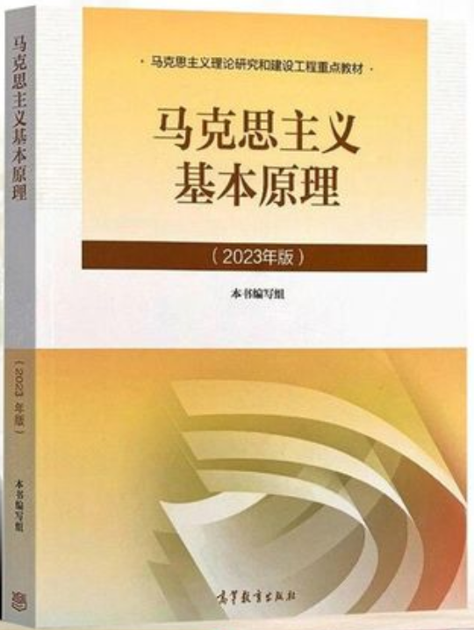
一、课程介绍
课程性质
“原理”课是我国高校本专科学生
必修的一门思想政治理论课程。
课程学分安排
“原理”课3学分（2+1）
课程教材
《马克思主义基本原理》，高等教育
出版社，2023年。

Slide 4
二、课程考核
课程考核
专题教学（50%）
期末闭卷考试（客观+主观）
实践教学（30%）
课堂汇报占50%，书面报告占50%
网络教学（20%）
网络问卷占25%，客观题测试占75%

Slide 5
三、专题教学安排
（一）授课安排
1-2周导论课
3-12周专题课
4周讨论课
第13-16周4次讨论课，含讨论实践教学相关内容
1周复习课
（二）考核形式
专题教学内容，卷面分100分
闭卷考试，统一考试，统一阅卷（客观+主观）

Slide 6
四、实践教学安排
实施办法
班级同学自由组合，组成人数约为6人左右的小组，并确定社
会实践选题，同时选出一名负责人负责实践调查的开展与小
组工作协调，并作为小组联络员与老师保持联系；
小组成员分工合作，依据小组所选择的实践选题搜集资料，
通过问卷调查、田野访谈、现场考察等多种方式对所选题目
展开实践调查；
调查结束后，以小组为单位，于第16周结束之前提交一份不
小于5000字的调查报告，并在课堂上进行相关成果的展示与
汇报。

Slide 7
四、实践教学安排
其他要求
第一周：完成小组组队工作，指定讨论课展示的相关发言人，并于第五次课抽签决定小组汇报顺序
第13-16周中的讨论课：实践成果展示（具体时间以老师通知为准）
展示时间为每组10分钟左右，答辩时间为每组10分钟，其他小组成员及老师负责打分、提问答辩，每组均应提问至少1个问题。
成绩组成：汇报分数50%（其中同学打分占25%，老师打分占25%）+实践报告50%

Slide 8
厦门大学思想政治理论课实践教学计划表
课程名称： 指导教师： 学年及学期：
填表日期： 年 月 日
院系、专业
实践小组成员
组长 |  | 联系电话 |  | 电子邮箱
实践主题
实践目的及意义
实践内容
实践形式
实践地点
实践日程计划
预期成果
备注

Slide 9
厦门大学思想政治理论课实践教学总结分析表
课程名称： 指导教师： 学年及学期：
填表日期： 年 月 日
一、基本情况
学生班级（院系专业）： _______________________ _ 学生人数： ____________________________________ 实践分组情况:________________________________________________ _____________ 实践考核方式：_____________________________________________________ ________
二、学生成绩统计
优秀：（90-100） 人，占 %；良好：（80-89） 人，占 %； 中等：（70-79） 人，占 %；及格：（60-69） 人，占 %； 不及格：（60分以下） 人，占 %。
三、实践教学情况总结分析及改进意见
指导教师签字：
附录：实践主题一览表
序号 | 主题 | 实践形式 | 负责人 | 院系专业 | 人数
备注：

Slide 10
五、网络教学安排
大家可登录我们的课程：http://course.xmu.edu.cn, 进行网上自测、课本课件浏览、课程学习等活动！
若不明白的，或者搞不清楚的，可以向助教咨询。
网络教学测试：学生需要完成两次网络调查问卷。
网络调查问卷1在开学初进行，了解学生关注的热点、难点问题，以对专题教学内容进行整合与提炼。
网络调查问卷2在学期末进行，调研学生对“三位一体”教学改革成效的看法，教师应根据反馈回来的调查问卷，对下学期教学工作进行改进。

Slide 11
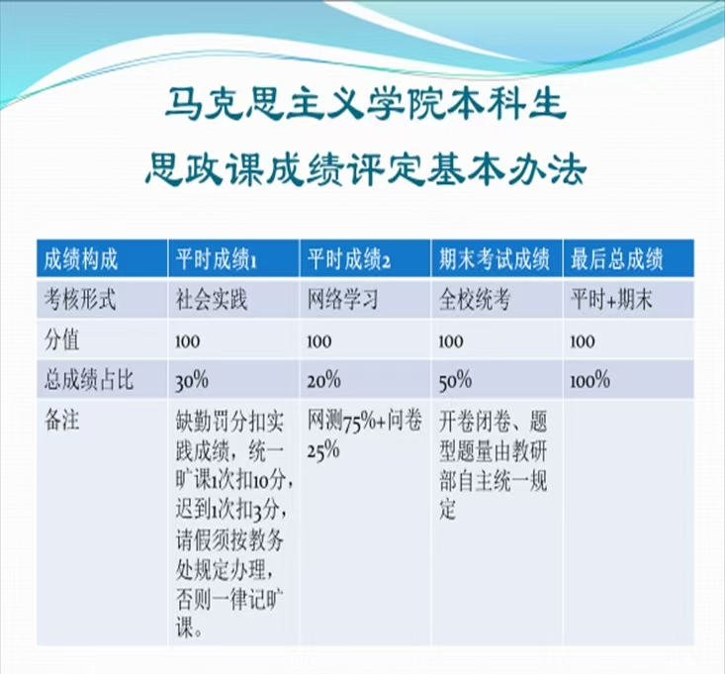
六、平时成绩说明
缺勤分数直接在实践教学成
绩（100分）中进行扣除。
具体考核标准为：
迟到一次扣除3分；
旷课一次扣除10分；
请假应符合正规的程序且有假条，原则上不接受事后 请假，事后请假若无有力证明（如病历等）等同旷课。

Slide 12
祝大家学习顺利！

